Slide 1
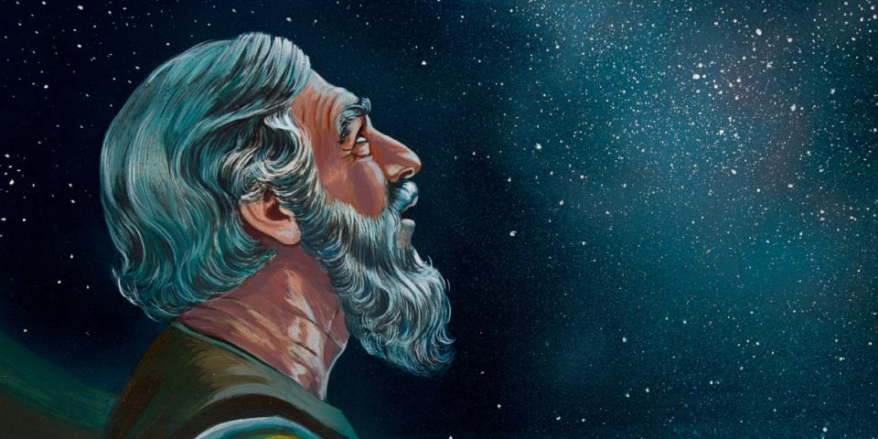
『別人因你得福』
(創世記 12:1-3)
蕭德謙 弟兄

Slide 2
別人因你得福
（創12:1-3）
1 耶和華對亞伯蘭說: 你要離開本地，本族，父家，往我所要指示你的地去。 2 我必叫你成為大國，我必賜福給你，叫你的名為大，你也要叫別人得福 3 為你祝福的，我必賜福與他。那咒詛你的，我必咒詛他，地上的萬族都要因你得福。(創12:1-3)

Slide 3
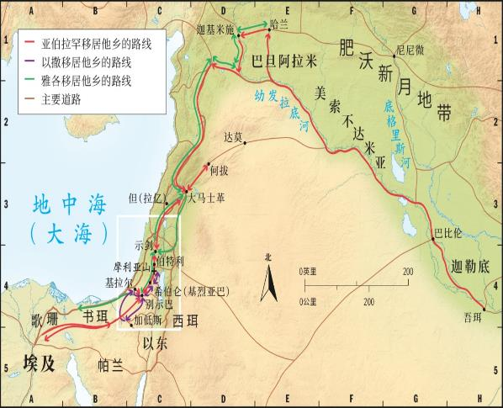
考古學家說:“是一個最繁榮的城市。並且這個地方吸引人，人們想進入的地方。另外一個特點繁榮的城市容易賺錢、生活不錯。”

Slide 4
別人因你得福
（創12:1-3）
（一）靠信心捨去
（二）得著神所賜
（三）使別人得福

Slide 5
別人因你得福
（創12:1-3）
（一）靠信心捨去
亞伯拉罕回應神的呼召：
1. 離開他父親的家 v.1
2. 離開他熟悉, 長大的族群和美好地方跟環境
v.1

Slide 6
別人因你得福
（創12:1-3）
（一）靠信心捨去
1. 離開他父親的家
“離開本地，本族，父家，往我所要指示你
的地去”v.1
亞伯拉罕的回應: 走出家門, 走出舒服地方
和環境，學習順服和依靠功課。
人的問題 : 有阻欄，有不同的理由
解決辦法是什麼?

Slide 7
別人因你得福
（創12:1-3）
（一）靠信心捨去
1. 離開他父親的家
解決辦法: 耶穌說：「 人到我這裡來，若不
愛我勝過愛自己的父母，妻子，兒女，弟兄，
姐妹，和自己的性命，就不能作我的門徒...
無論什麼人，若不撇下一切所有的，就不能
作我的門徒。 」(路 14:26, 33)
主耶穌的要求: 1) 認真跟隨 2) 與祂的關係
放在首位，家人次位 3) 必須撇下一切

Slide 8
別人因你得福
（創12:1-3）
（一）靠信心捨去
2. 離開他熟悉,長大的族群和美好地方跟環境
a. 離開熟悉，長大的族群
b. 離開美好地方跟環境

Slide 9
別人因你得福
（創12:1-3）
（二）得著神所賜
1. 成為大國，他的名為大 v.2
2. 賜福給他 v.2 (迦南美地：應許之地)

Slide 10
別人因你得福
（創12:1-3）
（三）使別人得福 v2、3
2... “你也要叫別人得福 3“為你祝福的，
我必賜福與他。那咒詛你的，我必咒詛他，
地上的萬族都要因你得福。”
1. 叫別人得福 v.2
2. 萬族都要因你得福 v.3

Slide 11
別人因你得福
（創12:1-3）
（三）使別人得福 v2、3
1. 叫別人得福 v2
世俗的福：能吃能喝能睡，兒孫滿堂，身體
健康，發財，一切順利，一帆風順...
真正重生得救才是真正的福

Slide 12
別人因你得福
（創12:1-3）
（三）使別人得福 v2、3
1. 叫別人得福 v2
被神揀選的福氣 :
•亞伯拉罕信心經歷：
軟弱 → 撒謊 → 到獻獨生子以撒
•基督徒信心經歷： 信靠順服
個人見證

Slide 13
別人因你得福
（創12:1-3）
（三）使別人得福 v.2、3
2. 萬族都要因你得福 v.3
萬族: 萬民萬族
合和本「你們要往普天下去，傳福音給萬民聽」
新譯本「你們到全世界去，向所有的人傳福音」

Slide 14
別人因你得福
（創12:1-3）
（三）使別人得福 v.2、3
2. 萬族都要因你得福 v.3
宣教士感動：背井離鄉、漂洋過海到世界各地
去傳揚耶穌的福音
a. 中国宣教: 馬禮遜、戴德生
b. 印度宣教: 史卡德医生
c. 非洲宣教: 李文斯頓
你有被他們感動嗎?

Slide 15
別人因你得福
（創12:1-3）
（三）使別人得福 v.2、3
2. 萬族都要因你得福 v3
主耶穌呼召所有基督徒：「要收的莊稼多，
作工的人少；所以你們當求莊稼的主，打發
工人出去，收他的莊稼。」(太9:37-38)

Slide 16
別人因你得福
（創12:1-3）
結束：
挑戰和回應
a. 別人因你得到福音嗎？
b. 這個星期找機會向一兩個人傳福音
今天的金句：“你們往普天下去，傳福音給
萬民聽。” (可16:15)

